Slide 1
小鼠特征行为症状群

Slide 2
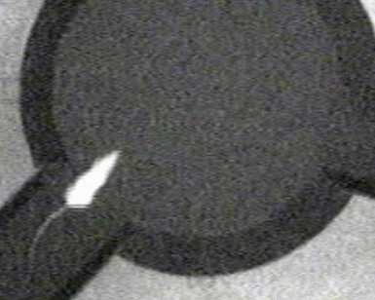
Stretching 拉伸
特点：
身体低伏
尽力拉伸
腹部紧贴模型底面
后肢紧绷滞后
头部向前、向上延展
对四周环境进行探索
统计指标：
Duration（时长）
Latency（潜伏期）

Slide 3
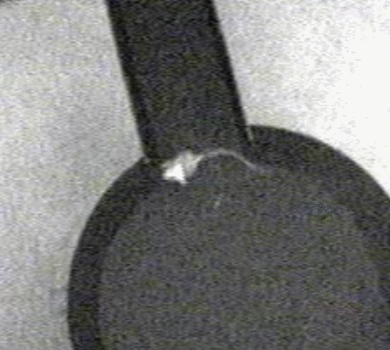
Rearing 直立
特点：
后肢发力支撑身体站立
前肢扶在模型的垂直壁
头向上延伸探索
P.S. 记录以完全直立为准
统计指标：
Duration（时长）
Latency（潜伏期）
Frequency（频率）

Slide 4
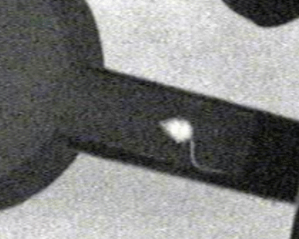
Self-grooming 梳理 自我修饰行为
特点：
双侧爪子靠近鼻子，划动（爪子和鼻子修饰）
从胡须到眼睛下方一系列单侧划动（面部修饰）
两个爪子同时向后和向上的双侧划动（头部修饰）
身体舔舐（身体修饰）
P.S. 记录以超过1s的grooming为准
统计指标：
Duration（时长）
Latency（潜伏期）
Frequency（频率）

Slide 5
Head-dipping 探头
特点：
头肩部伸出模型外
前肢搭在模型边缘支撑
常伴随身体拉伸
统计指标：
Duration（时长）
Latency（潜伏期）
Frequency（频率）

Slide 6
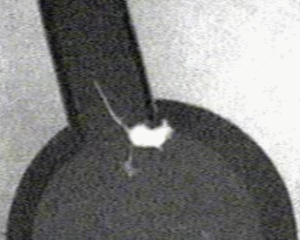
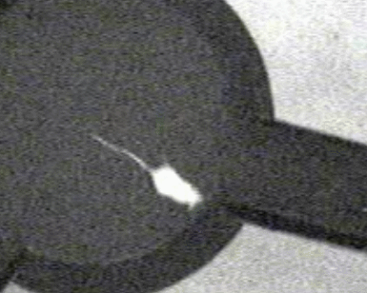
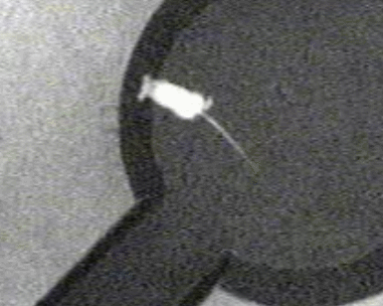
Protected head-dipping 保护性
Unprotected head-dipping 非保护性
界定标准：
Protected：后腿处于peripheral，而前爪探出进而扭身，head-dipping
Unprotected：直接于center进行head-dipping

